Slide 1
Mga Dahilan at Implikasyon ng Unemployment sa Ekonomiya

Slide 2
Mga Dahilan at Implikasyon ng Unemployment sa Ekonomiya
Ang unemployment ay isa sa mga pang-ekonomiyang suliranin ng bansa na kinahaharap ng mamamayang Pilipino. Ito ay nakaaapekto sa ating pamumuhay at pati na rin sa pangekonomiyang katayuan ng ating bansa. Mauunawaan mo sa araling ito ang kahulugan ng unemployment at mga nagiging sanhi kung bakit mayroon nito.

Slide 3
Mga Dahilan at Implikasyon ng Unemployment sa Ekonomiya
Ang kawalan ng trabaho o unemployment ay isang malaking suliraning panlipunan na kinahaharap ng ating bansa sa kasalukuyan. Isa itong kondisyong pang-ekonomiya na bunga ng kawalan ng mga oportunidad o pagkakataong makahanap ng trabaho ayon sa kakayahan ng manggagawa at sa kailangan ng mga negosyante. Upang lubusang maunawaan ang konsepto ng unemployment, dapat ay maintindihan muna kung sino ang bumubuo sa lakaspaggawa o labor force. Sinasabi ng pamahalaan na isa sa lakas ng ekonomiya ay ang lakaspaggawa na bahagi ng yamang tao ng bansa.
Ang lakas-paggawa o labor force ay bahagi ng populasyon na may edad 15 pataas na may trabaho o em pleyong full-time (nagtatrabaho ng walong oras o higit pa at nabibigyan ng benepisyo ng kaniyang pinaglilingkurang kompanya) o part-time (nagtatrabaho ng apat na oras pababa at hindi nakakukuha ng benepisyong natatanggap ng full-time na manggagawa) o naghahanap ng mapapasukang trabaho.

Slide 4
Mga Dahilan at Implikasyon ng Unemployment sa Ekonomiya
Upang lubos na maunawaan ang mga datos tungkol sa kawalan ng trabaho sa Pilipinas, suriing mabuti ang kabuoang populasyon nito.
Ayon sa census na isinagawa ng Philippine Statistics Authority (PSA), ang populasyon o bilang ng mga tao sa Pilipinas noong Agosto 1, 2015 ay 100,979,303; tinayang 108,274,300 noong 2019, at magiging 109,947,900 sa 2020.
Populasyon ng Pilipinas ayon sa Gulang
Gulang | 2015 | 2019 (Tinataya) | 2020 (Tinataya)
Kabuoan | 100,979,303 | 108,274,300 | 109,947,900
0-4 | 10,818,931 | 11,456,000 | 11,475,800
5-14 | 21,336,862 | 21,670,400 | 33,311,200
15-64 | 64,035,924 | 69,331,100 | 70,572,500
65-pataas | 4,787,586 | 5,816,800 | 6,064,200
Mula sa Philippine Statistics Authority

Slide 5
Mga Dahilan at Implikasyon ng Unemployment sa Ekonomiya
Sa estadistika, labor participation rate ang tawag sa bahagi ng populasyon na may edad 15 pataas na may kakayahang sumali sa mga gawain ng ekonomiya. Kung mataas ang labor participation rate, ayon sa mga ekonomista, malaki ang potensiyal o kakayahan ng isang lugar na pataasin ang ekonomiya dahil mataas ang dami ng mga manggagawa rito. Sa opisyal na depinisyon na ginagamit ng Labor Force Survey (LFS) ng ating pamahalaan, kasali sa estadistika ang mga mamamayang may gulang na 15 pataas na hindi nagtatrabaho, naghahanap ng trabaho, at maaaring magtrabaho.
Ang unemployment ay nasusukat sa pamamagitan ng paggamit ng tinatawag na unemployment rate. Ito ay nakakalkula sa pamamagitan ng paghahati ng bilang ng mga mamamayang walang trabaho sa bilang ng mga mamamayan sa lakas-paggawa.
Ang mga taong underemployed ay mga nagnanais na magkaroon pa ng karagdagang oras sa kanilang kasalukuyang trabaho o magkaroon pa ng karagdagang pagkakakitaan o bagong trabaho na may mahabang oras. Mayroon ding mga manggagawa na hindi naaayon sa kanilang skill o kakayahan ang kanilang kasalukuyang trabaho. Sa ilalim ng kondisyong ito, ang mga tao ay madalas na naghahanap ng karagdagang trabaho o pinagkukunan ng kita. Sila ay hindi maituturing na walang trabaho ngunit underemployed o kulang ang kanilang kinikita sa mga lokal na manggagawa.

Slide 6
Mga Dahilan at Implikasyon ng Unemployment sa Ekonomiya
Tingnan ang pinakabagong datos ng PSA tungkol sa mga employment rate, underemployment rate, at unemployment rate sa ating bansa.
Philippines | February 2021
Labor Force Participation Rate | 63.5%
Employment Rate | 91.2%
Underemployment Rate | 18.2%
Unemployment Rate | 8.8%
Pinagkunan: Philippine Statistics Authority

Slide 7
Mga Dahilan at Implikasyon ng Unemployment sa Ekonomiya
Makikita sa resulta ng labor force participation rate survey noong February 2021 na mas mataas ang bahagdan ng underemployment rate kaysa unemployment rate. Tingnan naman sa ibaba ang detalyadong tala ng Philippine Statistics Authority tungkol sa underemployment ng bansa.
Mula sa bilang ng may trabaho noong Pebrero 2021, mayroong 7.9 milyong Pilipino na nabibilang sa mga underemployed. Sila ang mga manggagawang nagnanais dagdagan ang oras na ginugugol sa trabaho, gustong magdagdag ng pangalawang trabaho o mga manggagawang nais magkaroon ng bagong trabaho na may mas mahabang oras. Ito ay mas mataas sa naitalang 6.6 milyong Pilipinong underemployed noong Enero 2021. Ang bahagdan ng underemployment noong Pebrero 2021 ay tinatayang nasa 18.2%, mas mataas sa naitala noong Enero 2021 na 16.0%, noong Oktubre 2020 na 14.4%, at noong Hulyo 2020 na 17.3%.
Orihinal na Salin sa Filipino mula sa Philippine Statistics Authority Labor Force Survey

Slide 8
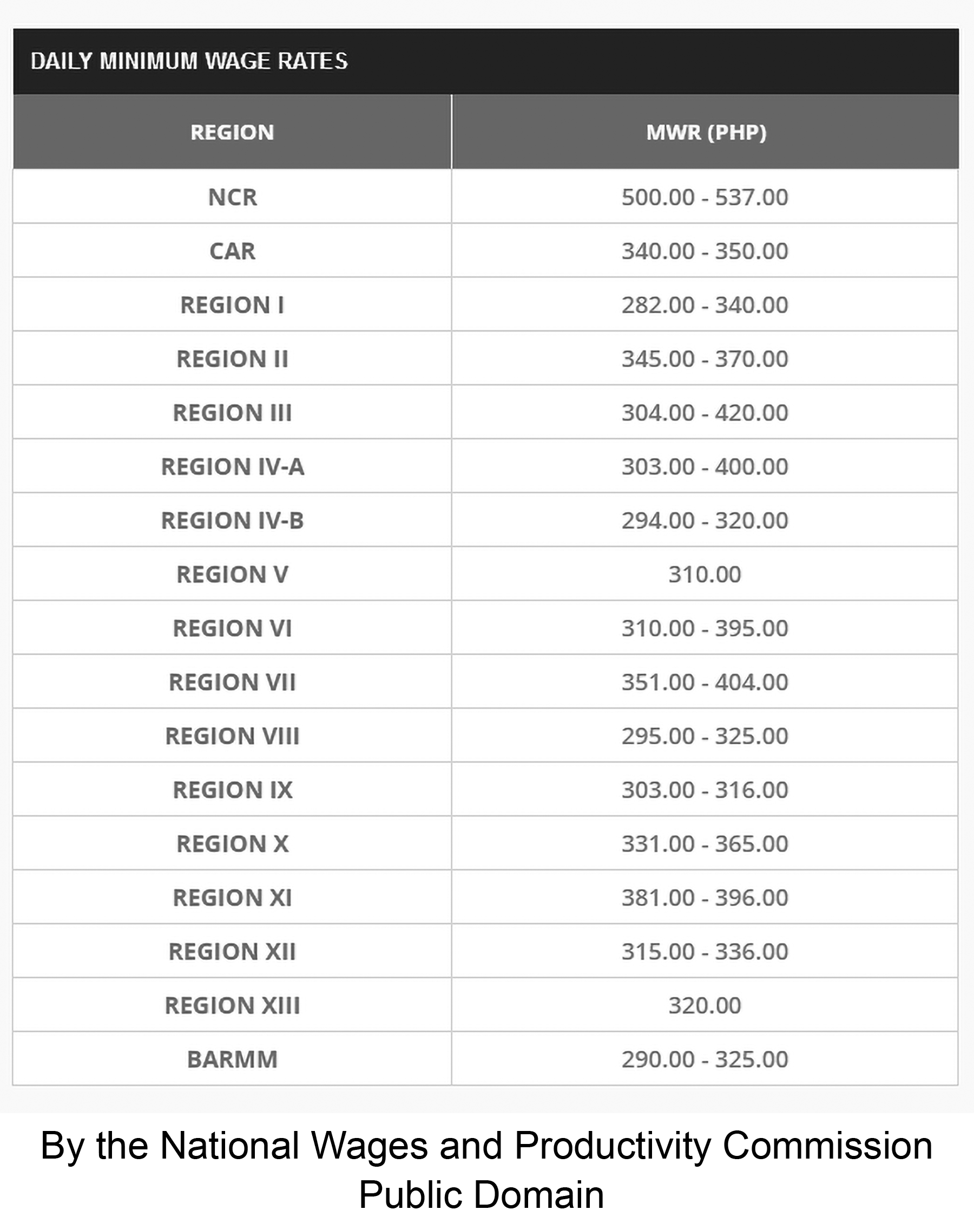
Mga Dahilan at Implikasyon ng Unemployment sa Ekonomiya
Masasabing mataas ang bilang ng underemployed sa Pilipinas base sa datos ng PSA. Kung mababa ang sahod ng manggagawa ay hindi nito matutugunan ang pang-araw-araw na pangangailangan ng kanilang pamilya. Ayon sa National Wages and Productivity Commission, ang minimum wage sa National Capital Region (NCR) ay pumapalo sa ₱500 hanggang ₱537 sa 2021. Tingnan ang talahanayan sa ibaba.

Slide 9
Mga Dahilan at Implikasyon ng Unemployment sa Ekonomiya
Sa pag-aaral ng Department of Labor and Employment (DOLE), ang pangunahing ahensiya ng pamahalaan na nangangasiwa sa kalagayan ng mga manggagawa, malaki pa rin ang bilang ng mga underemployed sa ating bansa. Kahit ang mga trabaho ay may mababang sahod, mas pipiliin pa rin ng mga manggagawa ang manatili dahil mas mahirap ang mawalan ng trabaho o ikabubuhay.
Ang underemployment ay may mas mabigat na kaugnayan sa kahirapan sa Pilipinas kaysa kawalan ng trabaho o unemployment. Batay sa talahanayan sa susunod na pahina, makikita na ang limang pinakamahihirap na rehiyon sa bansa ay ang mga naitala rin na may pinakamataas na saklaw ng underemployment.

Slide 10
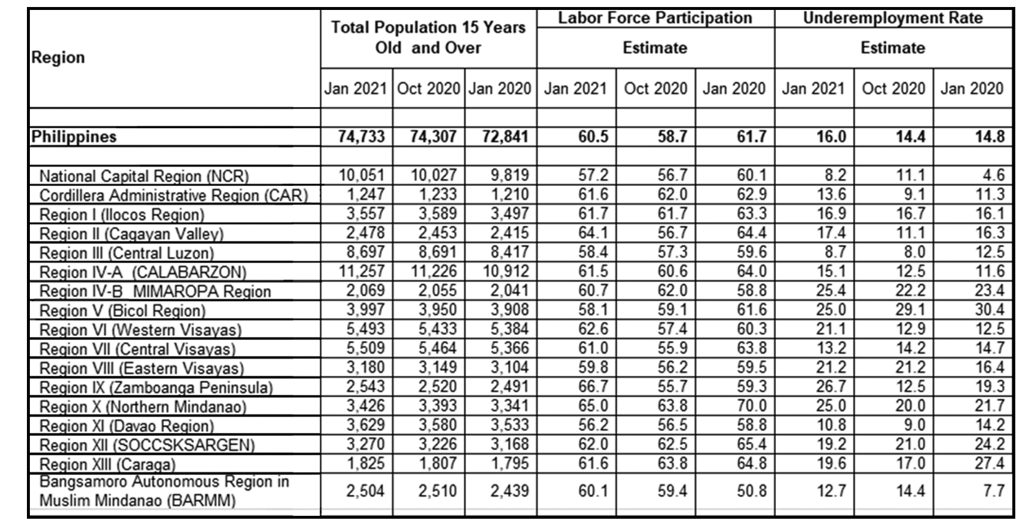
Mga Dahilan at Implikasyon ng Unemployment sa Ekonomiya

Slide 11
Sanhi ng Unemployment
Narito ang ilan sa mga dahilan kung bakit nagiging suliranin ang kawalan ng trabaho sa ating bansa:
1. Hindi tugmang trabaho ‒ Ito ang konsepto na tinatalakay ng talahanayan sa itaas. Ito ay ang kondisyon kung saan ang mga kuwalipikasyon na hinahanap ng mga negosyo, korporasyon, at iba pa ay hindi tumutugma sa mga natapos na edukasyon at pagsasanay ng mga manggagawa.
2. Ekonomikong implasyon ‒ Ang inflation ay pagbaba ng kapangyarihan sa pagbili ng pera (currency) ng isang bansa. Sa pagtaas ng presyo at pagbaba ng purchasing power ng isang currency, ang mga lokal na kompanya ay nabibigo rin sa pag-export o pagluluwas ng kalakal sapagkat hindi kinakayang makipagsabayan o makipagkompetensiya. Ang resulta, nagbabawas ng mga manggagawa ang mga kompanya upang hindi lubusang malugi. Ito ay nagpapahina ng loob sa mga kompanya na mamuhunan kaya kaunti ang nalilikhang trabaho.
3. Kakulangan ng oportunidad para makapagtrabaho ‒ Likas na masipag ang mga Pilipino ngunit dahil sa hindi pantay na oportunidad at pribilehiyo ay hindi tuluyang maibsan ang lumolobong bahagdan ng mga walang trabaho.
4. Kakulangan sa edukasyon ‒ Dahilan din ng kawalan ng trabaho ang kakulangan sa akademikong paghahanda. May mga kompanyang nangangailangan ng mga manggagawang nakapagtapos ng sekundarya, bokasyonal, at apat na taong kurso sa kolehiyo. Sa kabila nito, may mga mamamayan pa ring hindi naabot ang ganitong kuwalipikasyon ng mga kompanya.
5. Paglaki ng populasyon ‒ Ang populasyon ng Pilipinas ay patuloy na nadaragdagan taon-taon na nagreresulta sa hindi matumbasang bilang ng mga manggagawa na handang magtrabaho. Nagkakaroon ng unemployment kapag hindi matapatan ng mga kompanya ang dami ng mga gustong magtrabaho.

Slide 12
Implikasyon ng Unemployment
Ang suliranin sa unemployment ay may matinding implikasyon hindi lamang sa indibidwal na mamamayan kundi pati na rin sa katayuang pang-ekonomiya ng bansa. Habang patuloy na nilulutas ng gobyerno, pati na rin ng mga mamamayan, ang dagok ng unemployment ay sinosolusyonan din ang mga implikasyon na dala nito.
Narito ang ilang implikasyon ng unemployment sa pamumuhay ng tao:
1. Lalong tumitindi ang kahirapan.
Naghihikahos ang nakararaming mamamayan dahil wala silang mapagkakakitaan o kaya ay maliit ang natatanggap nilang suweldo sa kanilang pinapasukang trabaho.
Nagkakaroon ng malnutrisyon ang mga tao dahil wala silang pambili ng sapat at masustansiyang pagkain kaya’t madali rin silang magkasakit.
Dumarami ang mga informal settler o mga taong nag-ookupa ng isang lugar na pagmamay-ari ng private entity o ng gobyerno.
Hindi makapag-aral ang mga bata dahil hindi matustusan ng kanilang mga magulang ang kanilang pangangailangan sa paaralan.

Slide 13
Implikasyon ng Unemployment
2. Naaapektuhan ang mental health o kalusugan ng pag-iisip ng mga tao.
Bumababa ang tiwala at pagtingin nila sa sarili.
Dumaranas sila ng depresyon at pagkawala ng pag-asa sa buhay.
Tumataas ang bilang ng nagpapakamatay.
Nagkakaroon ng stigma o masamang tingin mula sa kapuwa.
3. Nagpupunta sa ibang bansa ang mga manggagawa upang maghanapbuhay at iniiwan nila ang kanilang pamilya.
Nagkakaroon ng brain drain dahil nagpupunta ang magagaling na manggagawa sa ibang bansa at kaunti na lamang ang natitira sa ating bansa na makatutulong sa pagpapaunlad nito.
May mga napapariwarang anak dahil walang gumagabay nang maayos sa kanila.

Slide 14
Implikasyon ng Unemployment
4. Dumarami ang mga dayuhan at dambuhalang lokal na negosyante kaya’t nalulugi ang napakaraming maliliit na negosyo na nakapagbibigay ng trabaho sa mga Pilipino.
Temporary o contractual employment lamang ang inaalok ng mga dayuhan at malalaking lokal na negosyante upang hindi na magbigay ng mga benepisyo sa mga manggagawa.
Maliit ang suweldong ibinibigay ng malalaking lokal na negosyante kaya’t nananatiling kapos sa salapi ang mga manggagawa upang matustusan ang kanilang pangangailangan.
5. Humihina ang ekonomiya ng bansa dahil sa mas mahina ang produksiyon ng bansa at marami ang mahihirap.
6. Mabagal ang pag-unlad ng bansa dahil mahina ang ekonomiya nito.

Slide 15
PAGSASANAY
PANUTO: Ano ang sanhi at maaaring bunga ng unemployment sa pamumuhay ng mga Pilipino at ekonomiya ng bansa? Tukuyin ito gamit ang cause and effect chart sa ibaba.
1.
2.
3.
1.
2.
3.
SANHI
BUNGA
UNEMPLOYMENT

Slide 16
SUSI SA PAGWAWASTO
Maaaring iba-iba ang sagot ng mga mag-aaral.

